Slide 1

2
0
2
0
字符串和散列类型
让代码充满乐趣
Creating an extraordinary future

Slide 2




上节课内容回顾
上节课主要内容
01
02
03
04
for循环
continue
列表推导
列表
掌握： for循环使用
掌握： continue、break 和 else的用法
掌握：列表推导式
掌握：列表的索引取值、切片
掌握：列表基本增删改查方法，sort方法
掌握：元组定义和使用、元组拆包

Slide 3

01
字符串
OPTION
02
字典
目录页
OPTION
03
集合
OPTION
04
运算符总结
OPTION

Slide 4
01
字符串
OPTION

Slide 5
思 考
思考一：
在之前我们介绍了字符串的格式化方法，那么字符串的方法有哪些呢？

Slide 6
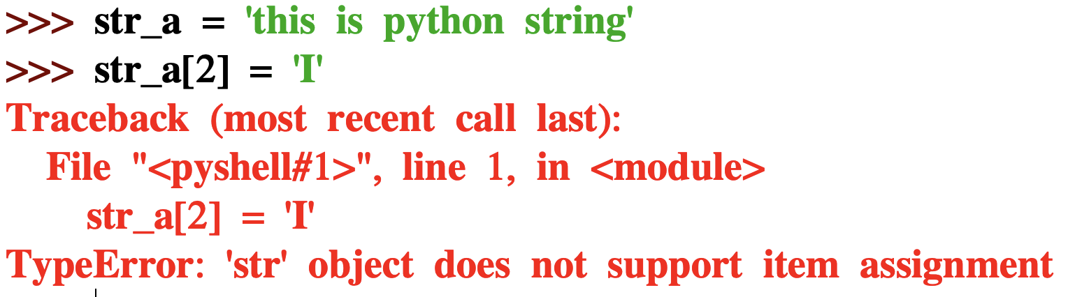
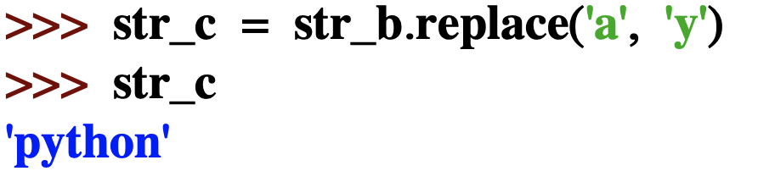
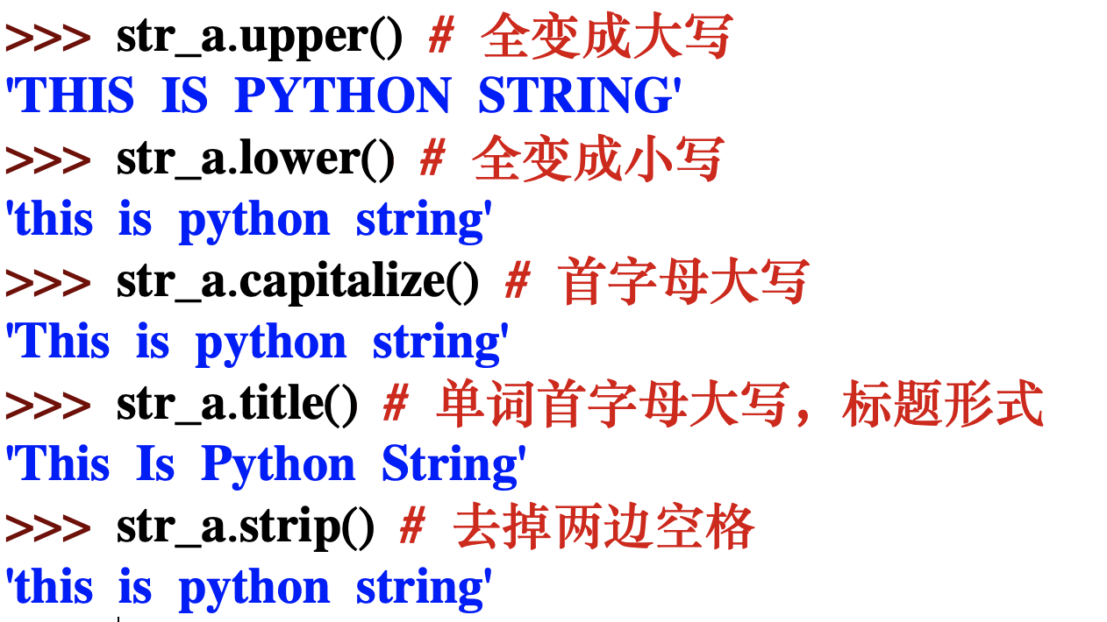
字符串的修改
字符串不可修改
字符串和列表不同，不能修改，通常称为字符串的不可变
如果需要修改字符串，那么需要调用字符串内置的方法并且重新赋值
replace 方法是字符串修改常用的方法，可替换原字符串中的字符，但是并不会修改原字符，只是会返回一个新的对象，字符串所有的修改方法都是如此，不会改变原字符串，会返回一个新的字符串
常见的还有： upper、lower、capitalize、title、strip 等常见的方法

Slide 7
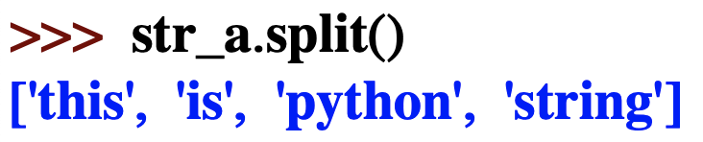
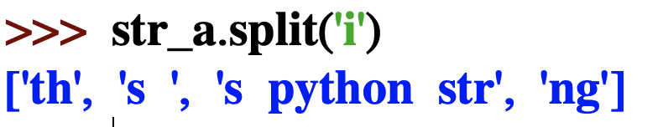
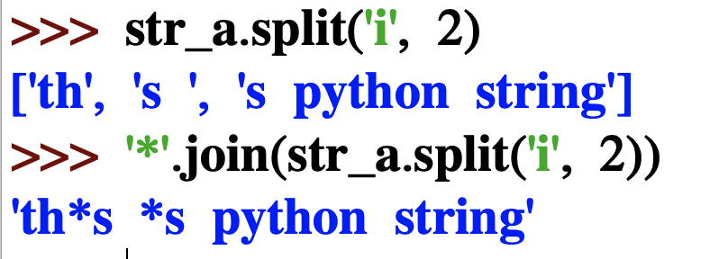
字符串的切割
字符串的切割
可以对字符串进行切割，默认是以空格来作为分割符，切割之后的元素会放在一个列表当中
split 还可以指定切割字符，或者是分割符
还可以指定切割的次数，默认是-1，即不做限制
通常切割之后，对每个字符串处理完成之后，我们会再利用join拼接起来

Slide 8
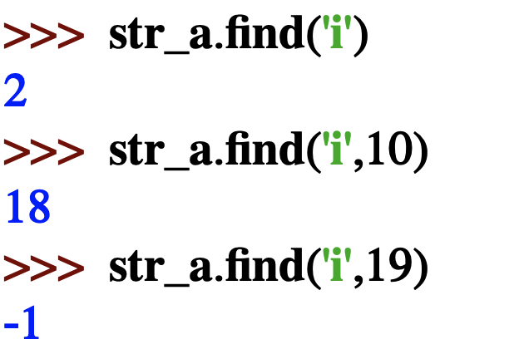
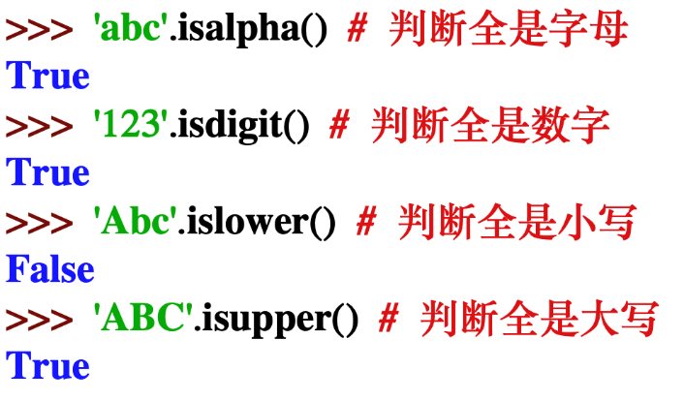
字符串的查找
字符串的find 方法
find 和 列表中的index类似，可以找到元素在字符串中的索引值，也可以指定其实的查找位置，但是如果找不到元素，不是报错，而是返回-1
字符串内部提供了很都判断方法，可以快速判断字符串是否符合要求
利用这些内置方法，可以节省很多的时间， 先了解这些方法即可

Slide 9
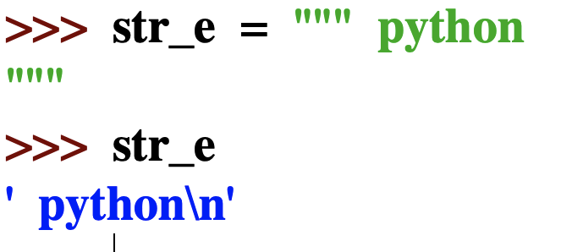
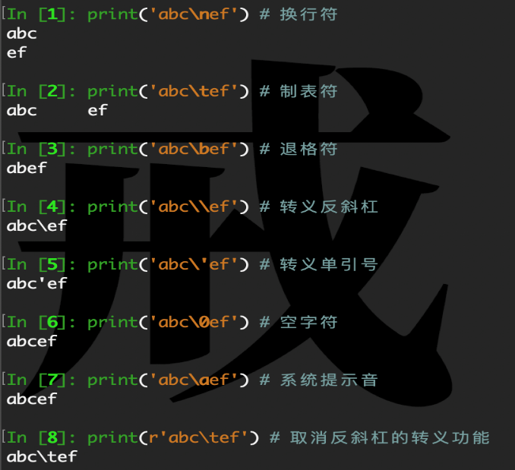
字符串的转义
换行符
这里 \n 代表换行的意思
反斜杠 \ + 字母 , 往往代表一些计算机中不太好用展示出来的字符
常见的转义符总结在左侧中，大家需要掌握的是： \n, \t 和 r
转义符可以来表示不方便打印的字符串，同时 r 可以去掉转义，在表示路径的时候会更加的方便

Slide 10
字符串的编码
UNICODE
字符集
企图把地球上所有的语言都包括进去
表示ASCII码字符时太费空间，英语国家不愿意用
出现UTF-8、UTF-16等编码规则
不能表示其他文字
中国有GBK
ASCII
各个国家都作出自己文字的编码
国际标准化组织ISO

Slide 11
字符串的编码
Python内核(内存中)
UNICODE
转成其他编码
转成UNICODE编码
外部：终端、.py文件
不同的地方、操作系统等会影响编码

Slide 12
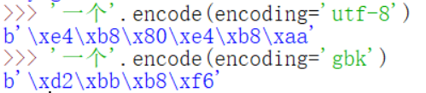
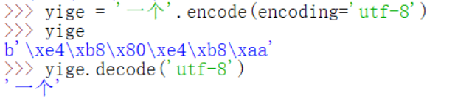
字符串的编码
字符串中自带了encode方法，可以讲字符串编码成指定的编码
当然也可以转换回去，调用decode方法即可

Slide 13
总 结
01
修改
查找
字符串修改
掌握：find、isalpha、isdigit方法
掌握：replace、split 方法
了解： upper、lower等方法
02
查找
03
转义
字符串编码
字符串转义
了解：字符串的编码
掌握：\n,\t， r
04
编码

Slide 14
02
字典
OPTION

Slide 15
思 考
思考一：
我们之前知道了列表可以几乎所有的数据，但是这里存在一个问题，我们平时的表格都会有一个表头，但是列表里面没有办法表示，这样会使得数据的对应很麻烦，有办法解决吗？
思考二
在学生时代，我们都是用过字典，那么我们是否可以利用这种思维来帮助我们构建一种数据类型来存储数据。

Slide 16
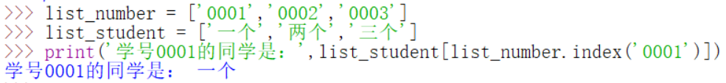
字典
如果单纯的使用列表，会使有对应关系的数据操作非常麻烦

Slide 17
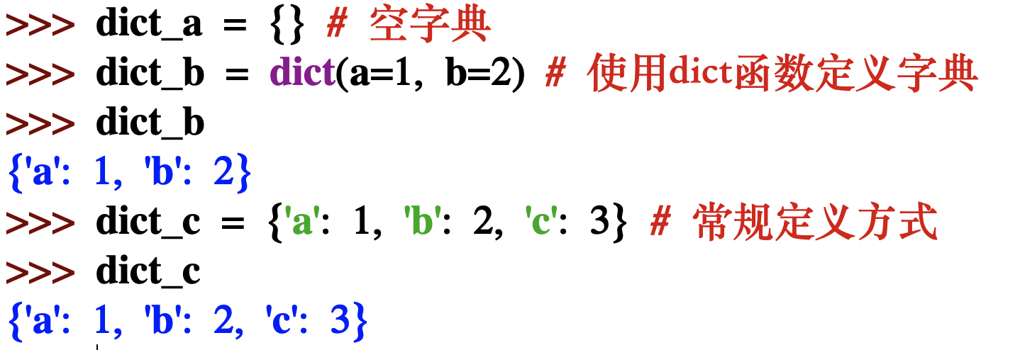
字典的定义
字典的定义方式和之前学的列表的定义方式类型，但是因为数据结构的不同，字典是以键值对的形式定义的

Slide 18
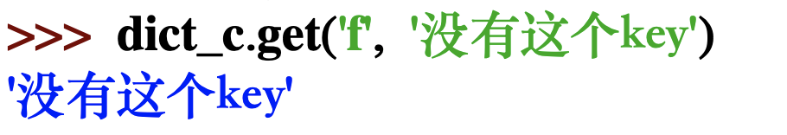
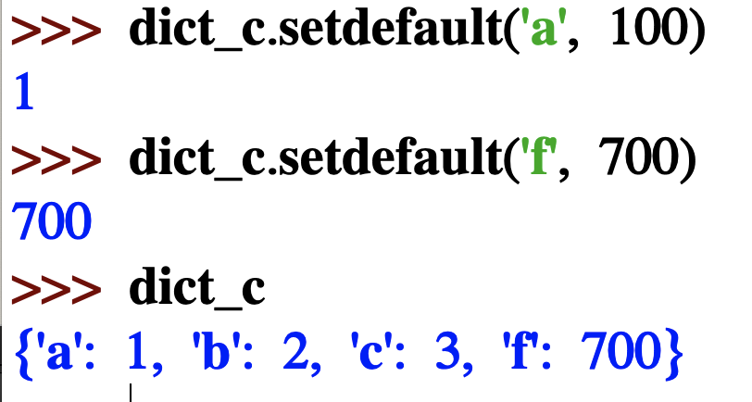
字典的增删改查
字典可以直接通过key来取值，但是如果key不存在则会报错
在代码中，常用get方法来取值，即使key不存在，也不会报错
setdefault 方法也可以查找
当key 存在则返回values值
如果key 不存在则添加键值对

Slide 19
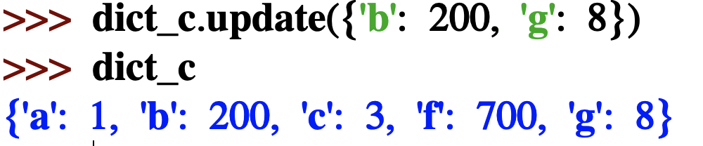
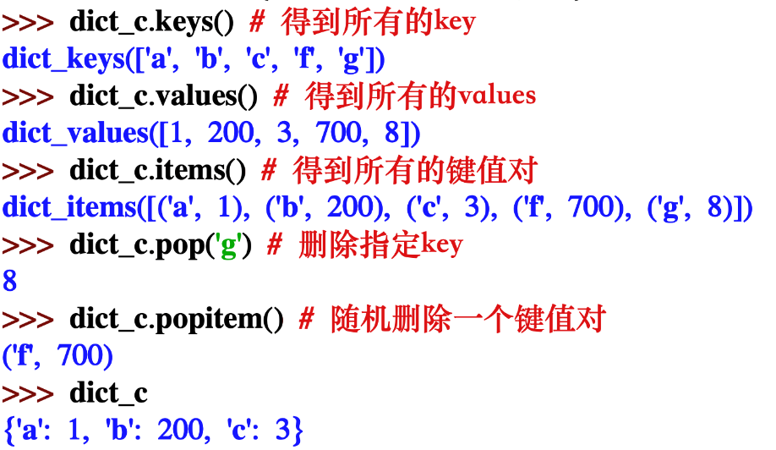
字典的增删改查
update 则可以更新key的值
如果不存在则添加键值对
其中的 keys、pop、popitem、items是需要重点掌握的
其他的字典方法了解下即可

Slide 20
总 结
01
定义
查找
字典的定义
掌握：key取值方法、get方法
掌握：字典的定义
02
查找
03
修改
其他方法
字典的修改
了解：字典的其他方法了解即可
掌握： key值修改，setdefault、update方法
04
其他方法

Slide 21
03
集合
OPTION

Slide 22
思 考
思考一：
字典是键值对形式，那么如果没有value的话，会是怎样？

Slide 23
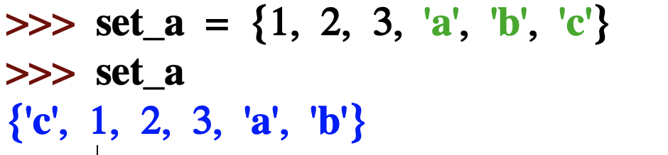
集合
集合每个值是唯一的，并且也是无序的
字典key也具有同样的特性

Slide 24
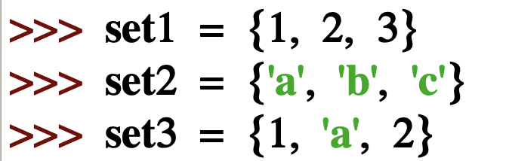
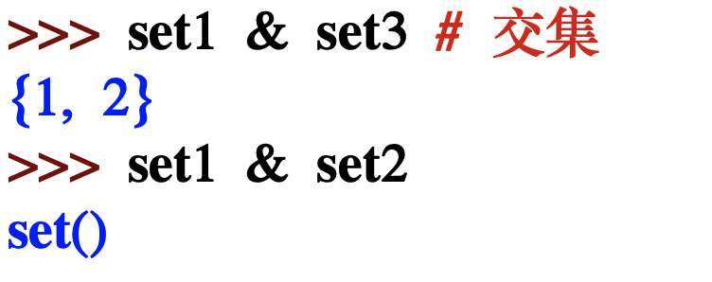
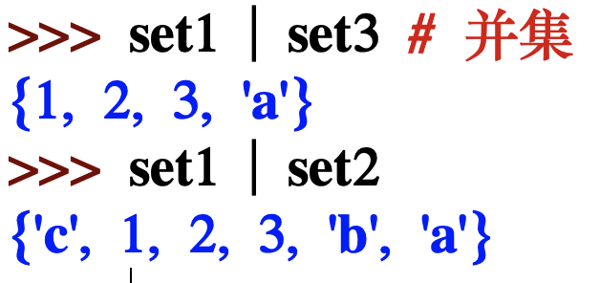
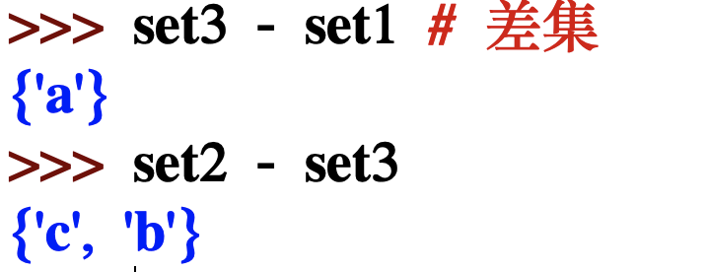
集合的运算
集合的交集：指的是两个集合中相同的元素
一个空集合用：set() 表示
集合的并集：指的是两个集合不相同的元素合并在一起
集合的差集：指的是两个集合减去两个集合中相同的元素

Slide 25
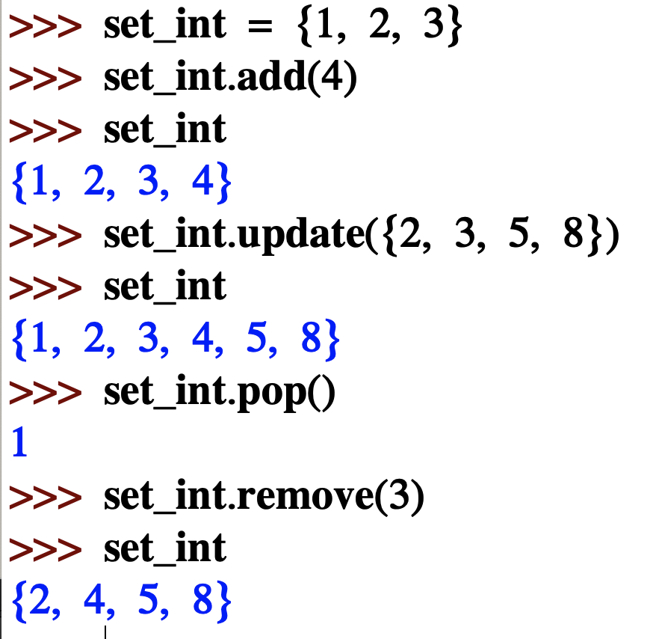
集合的增删改查
集合也有增加、更新、移除等基本操作

Slide 26
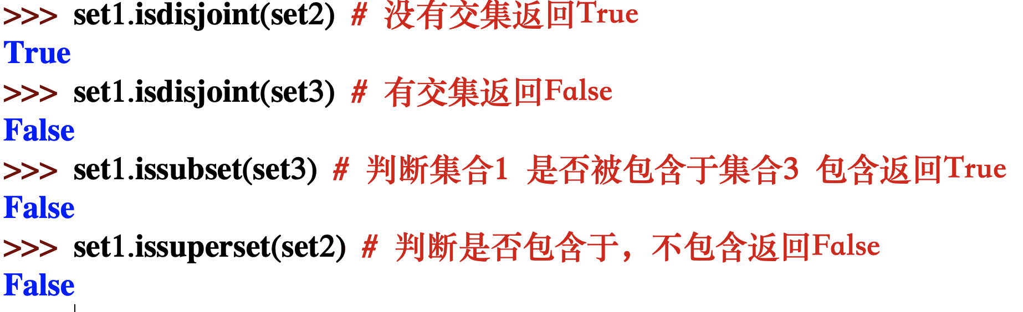
集合的判断
集合也有一些判断操作，了解即可

Slide 27
总 结
01
定义
集合运算
集合定义
掌握：集合的交、并、差 运算
掌握：集合也是使用大括号，但不是键值对形式，是单个元素形式
02
运算
03
增删改查
集合特性
增删改查
掌握： 集合内元素是无序且唯一的
掌握：add、update、pop、remove等方法
04
特性

Slide 28
04
运算符总结
OPTION

Slide 29
思 考
思考一：
刚才给大家讲解了集合总的运算符，那Python中还有哪些运算符呢？

Slide 30
运算符优先级
运算符 | 描述
** | 幂运算
+、- | 一元运算符(正负号)
*、/、% | 算术运算符（乘、除、取余）
+、- | （加减）
<、>、<=、>= | 比较运算符
==、!=
=、%=、/=、-=、+=、*=、**= | 赋值运算符
is、is not | 身份运算符
in、not in | 成员运算符
not > and > or | 逻辑运算符

Slide 31
可变和不可变总结
可变对象： list、dict、set
不可变对象： 数值、str、元组

Slide 32
本节课总结
字符串方法
字典
掌握： 字符串find、replace、split方法
掌握：\n、\t、r
掌握：字典的定义、get、update方法
01
02
04
03
运算符总结
集合
了解： 常见运算符的运算顺序
掌握： 集合定义、交、并、差运算

Slide 33
作业
找出两个列表中相同元素，并打印出来
统计一串字符中，每个字母 a~z的出现频率，忽略大小写
利用26个字母和10个数字，随机生成10个8位密码
判断用户输入的是不是一个手机号码

Slide 34
2
0
2
0
感谢自强不息的自己
PPT模板下载：www.1ppt.com/moban/ 行业PPT模板：www.1ppt.com/hangye/
节日PPT模板：www.1ppt.com/jieri/ PPT素材下载：www.1ppt.com/sucai/
PPT背景图片：www.1ppt.com/beijing/ PPT图表下载：www.1ppt.com/tubiao/
优秀PPT下载：www.1ppt.com/xiazai/ PPT教程： www.1ppt.com/powerpoint/
Word教程： www.1ppt.com/word/ Excel教程：www.1ppt.com/excel/
资料下载：www.1ppt.com/ziliao/ PPT课件下载：www.1ppt.com/kejian/
范文下载：www.1ppt.com/fanwen/ 试卷下载：www.1ppt.com/shiti/
教案下载：www.1ppt.com/jiaoan/ PPT论坛：www.1ppt.cn
码趣教育
Creating an extraordinary future

